Slide 1


DEPARTAMENTO DE CIENCIAS ECONÓMICAS, ADMINISTRATIVAS Y DEL COMERCIO
CARRERA DE ADMINISTRACIÓN TURÍSTICA Y HOTELERA
Anclaje de Destinos como estrategia de desarrollo Turístico - Caso: Ruta Turística La Maná - Montañita
2022
Autor: Damian Vargas

Slide 2
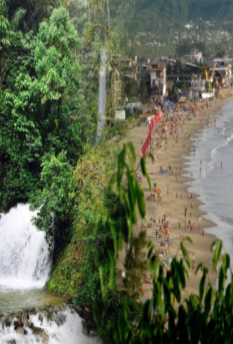
Objetivos
Analizar
Diagnosticar
Comprender
Aplicar

Slide 3
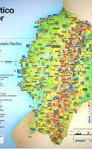
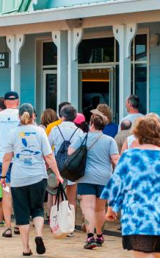

Problema
ECUADOR DESTINO TURISTICO
PUBLICIDAD Y PROMOCION
OFERTA MONOTONA

Slide 4

TEORIAS
Desarrollo Local
Sistemas
Sistema Turistico

Slide 5
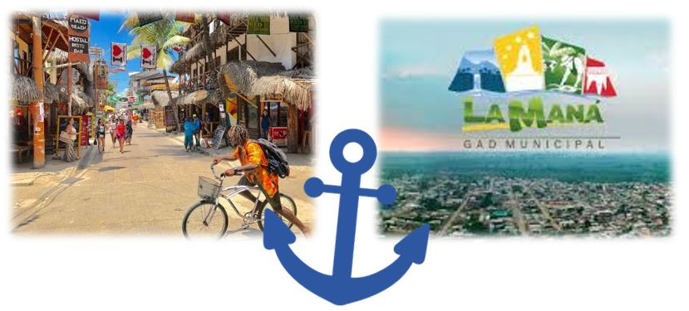

Anclaje
ESTRATEGIA
SECTOR
ENTORNO
ACTORES
CONTROL

Slide 6
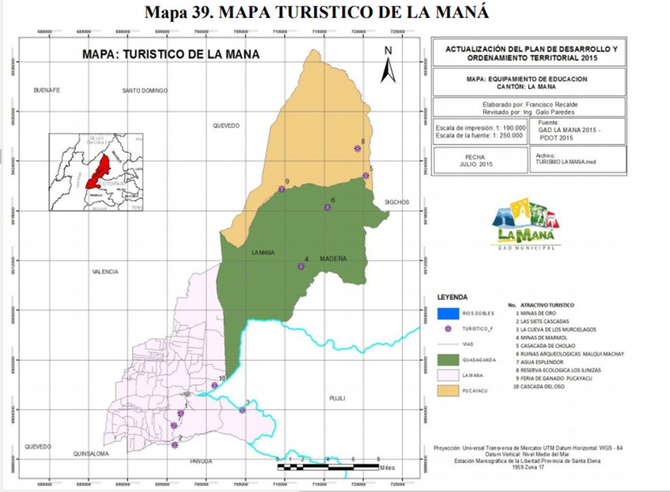
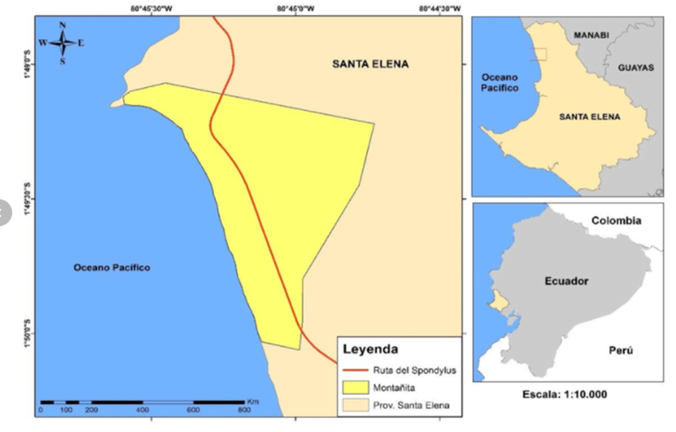
La Maná
Montañita
Tomado de: PD y OT La Mana, 2020
Tomado de (Velastegui, Oquendo , & Mayola, 2020)

Slide 7

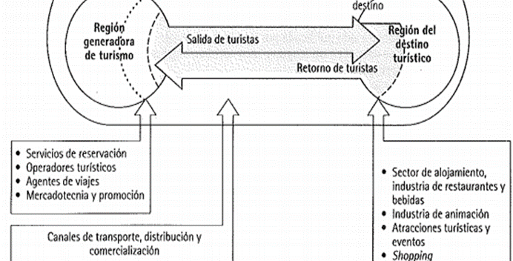
Leiper

Slide 8

METODOLOGIA
3 FASES
Indagar
Entrevistar
Encuestar
OBJETO ESTUDIO
Poblacion: 137.012
Muestra: 383

Slide 9
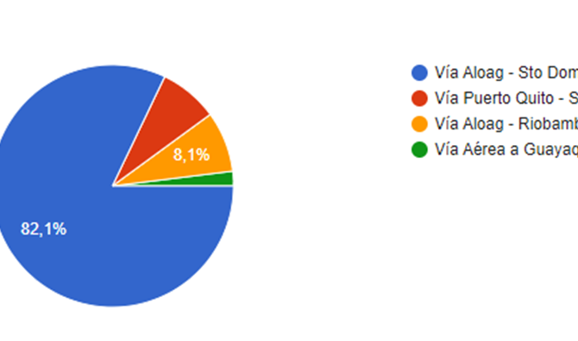

Resultados
Permanecia en el destino
Presupuesto destinado en bebidas alcohólicas y otras substancias
Ruta utilizada comúnmente para viajar a este destino

Slide 10
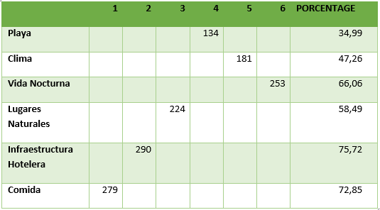
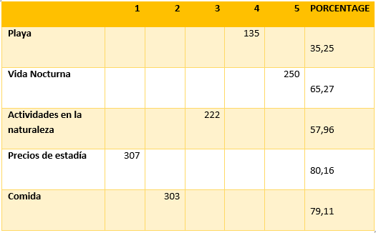
Cuál de las siguientes características te llamó la atención del destino
¿Cuál piensas que es el elemento que más destaca de este destino y te haría regresar?

Slide 11
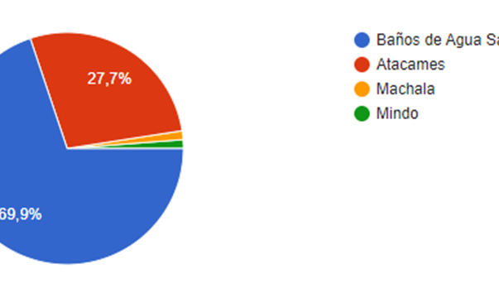
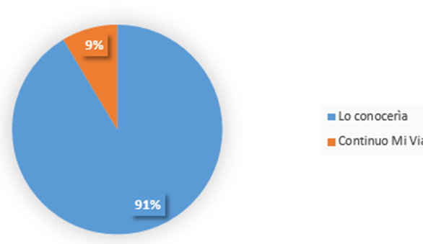
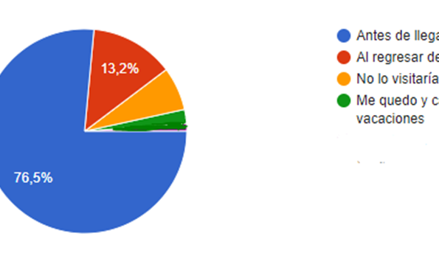
COMPARACIÓN CON OTROS DESTINOS DEL PAÍS
Si dentro de la ruta existe un destino con atractivos como los que usted busca para vacacionar, lo visitaría antes de llegar a sus destino o al regreso del mismo
PREDISPOSICIÓN PARA VISITAR EL DESTINO DENTRO DE LA RUTA

Slide 12
  ALCALDE
  GERENTE EMPRESA PÙBLICA
Entrevistas
  CACTUR
  EMPRESARIOS TURISTICOS

Slide 13
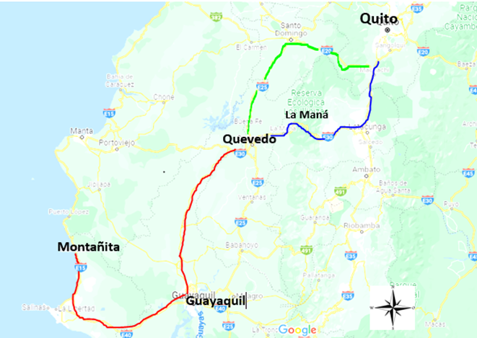

PROPUESTA
RUTA
Quito – Latacunga – La Maná - Quevedo
La puerta al mar es pasando por La Maná
ATRACTIVOS ANCLA
Cascadas del Milagro
Rio Puembo
Piscinas del Gringo
Minas de Oro
Hosteria Somag
Zona Rosa
PROMOCIÓN DE LA RUTA
La Puerta al mar es entrando por La Maná

Slide 14
La Maná
Montañita
Baños
Naturaleza
Clima
Vida Nocturna
Aventura

Slide 15

Conclusiones
  Condiciones de la Ruta-Publicidad- Flujo de turistas
  Sin venta propia - Aumento por anclaje
  Estrategia para redireccionar
  Identificar mercados
  Ruta No adecuada

Slide 16



Mayor enfasis en promocion de vias alternas
Trabajo mancomunado entre los actores del turismo en el canton
RECOMENDACIONES
Investigaciones más profundas y desde otras aristas

